Slide 1
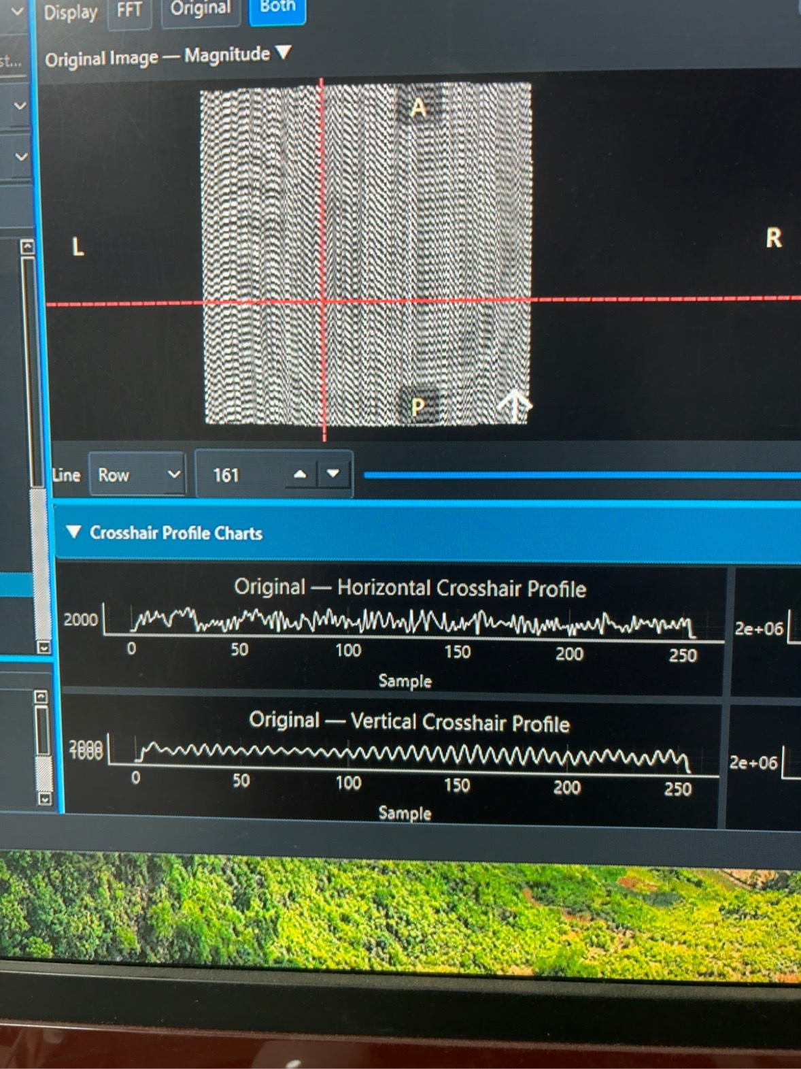
Spike Detection Review Deck
検出しない原因をステップごとに可視化して、Accept / Reject で改善するためのレビュー用デッキ
目的
スパイク検出を「結果だけ」ではなく、候補生成 → 物理モデル評価 → 採用理由まで分解して確認する。
このデッキはCommit0073の実装レビュー基準として使う。
Frame lock fix
Candidate review
Fourier model
Commit0073 Review Deck | 1

Slide 2
現在の問題を分ける
表示フレームの揺れと、スパイク候補の未検出は別問題として扱う
A. Image Workspace
B. Detection Engine
C. Review Deck
画像送り時にView frameが一瞬移動する。
原因候補: delayed stabilize / autoRange / splitter resize / scene rect更新。
Commit0073ではFrame lockで描画を一回に固定。
赤丸が正常十字に大量表示、または明確な縞がNo Spike。
候補生成と最終採用が分離できていない。
各候補を1件ずつ確認。
候補だけ逆FFTして実画像での波と一致するかを見る。
Accept / Rejectを改善ループにする。
Commit0073 Review Deck | 2

Slide 3
Frame lock: ブレ対策
画像・Splitter・ViewBoxを最終状態にしてから一度だけ描画する
Before
Commit0073 実装ルール
setImage → paint → autoRange → paint → delayed stabilize → paint
• image selectionでは`QTimer.singleShot(..._stabilize_layout)`を呼ばない
• `autoRange()`はviewer fitに使わない
• `_frame_lock_active`中はresponsive layoutを停止
• ImagePanelは`fit_to_image()`で固定範囲に合わせる
• Original / FFTを同時に更新し、最後にupdateを一回だけ行う
After
freeze → final splitter → set image → deterministic fit → unfreeze
Commit0073 Review Deck | 3

Slide 4
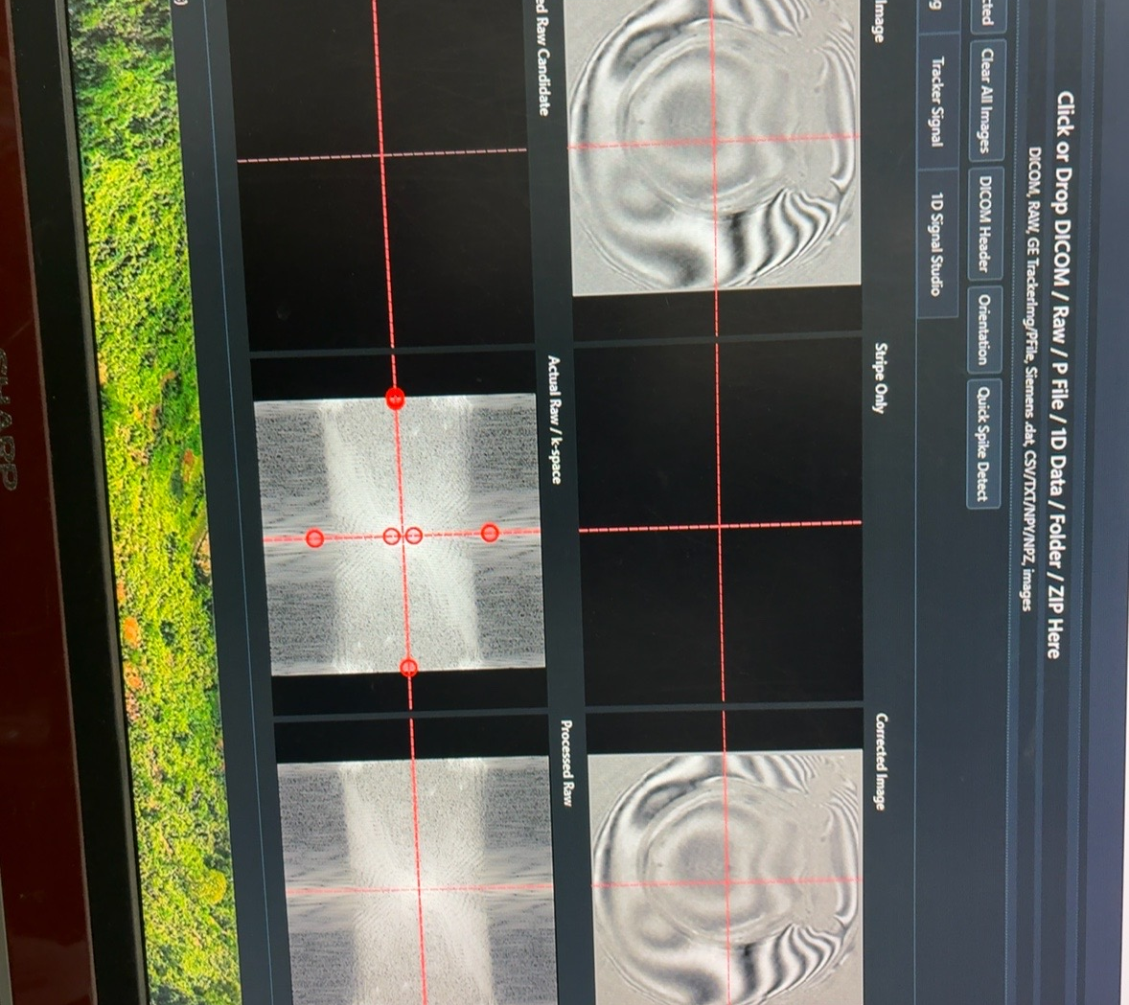
Review Step 1: 入力確認
Originalとk-spaceを同時に見て、赤丸ではなく「何を検出したいか」を明確化する
実画像の周期波
k-space候補が多すぎる例
Commit0073 Review Deck | 4

Slide 5
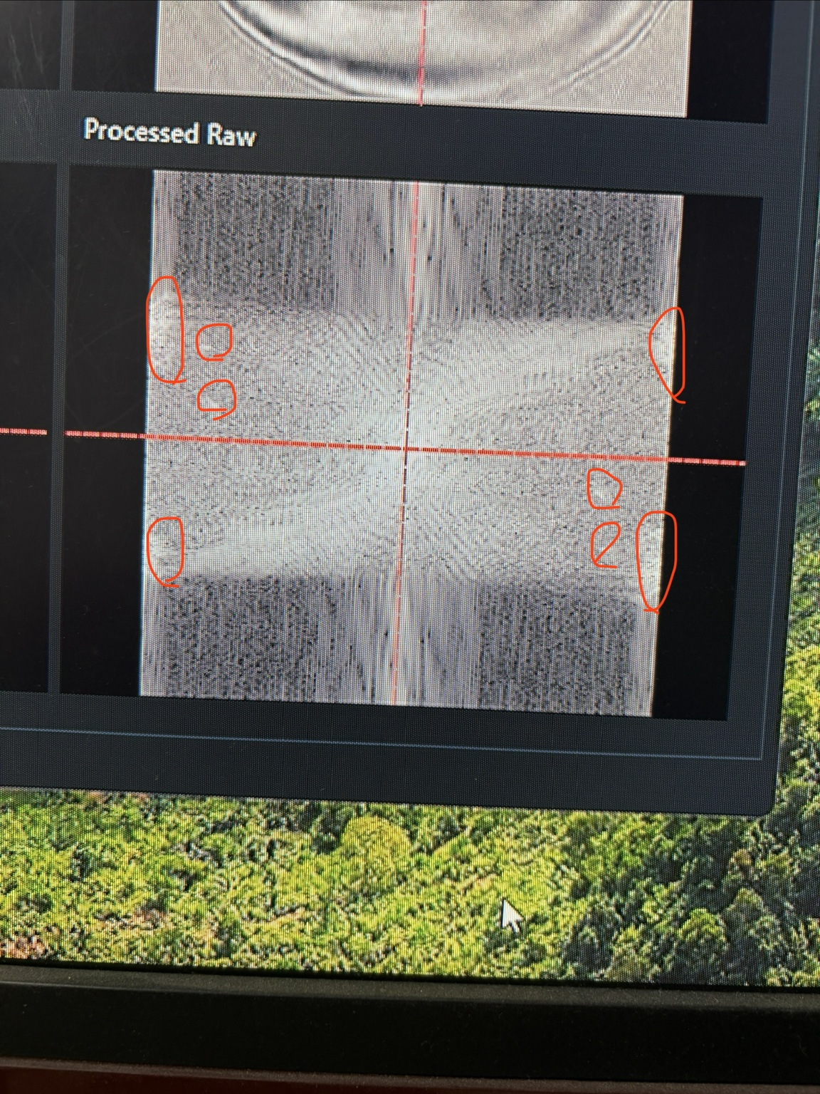
Review Step 2: 正常構造マスク
DC中心と正常なk-space十字は候補ではなく、背景モデルとして扱う
除外するもの
残すもの
• DC中心の小領域
• 正常な低周波十字
• 画像エッジ由来の通常構造
ただし、十字上に重なる細い異常ラインは除外しない。
• 周辺ラインより飛び出す局所ピーク
• 位相方向へ伸びる細線
• 帯状の高エネルギー領域
• 斜め方向の連続ライン
Commit0073 Review Deck | 5

Slide 6
Review Step 3: 候補タイプを分離
交点だけではなく、Point / Line / Band / Obliqueを別々に候補化する
Point
Line
Band
Oblique
孤立ピーク
共役点も評価
局所MADで判定
行または列の細線
交点不要
長さと連続性を見る
近接ラインをクラスタ化
幅を持つ異常
部分帯も対象
斜めの線分
Hough/角度投影
候補角度で評価
Commit0073 Review Deck | 6

Slide 7
Review Step 4: Fourier物理モデルで評価
k-space座標から実画像の波の周期・方向を予測する
モデル
評価
候補点(kx, ky)と中心(cx, cy)から
dx = kx - cx
dy = ky - cy
を計算。
実空間ではこのベクトルが波の法線方向になり、中心から遠いほど周期は短くなる。
• 予測周期
• 予測波角度
• 候補だけ逆FFTした画像
• Originalの角度投影プロファイル
• 正弦波相関
• 補正前後の差分
Commit0073 Review Deck | 7

Slide 8
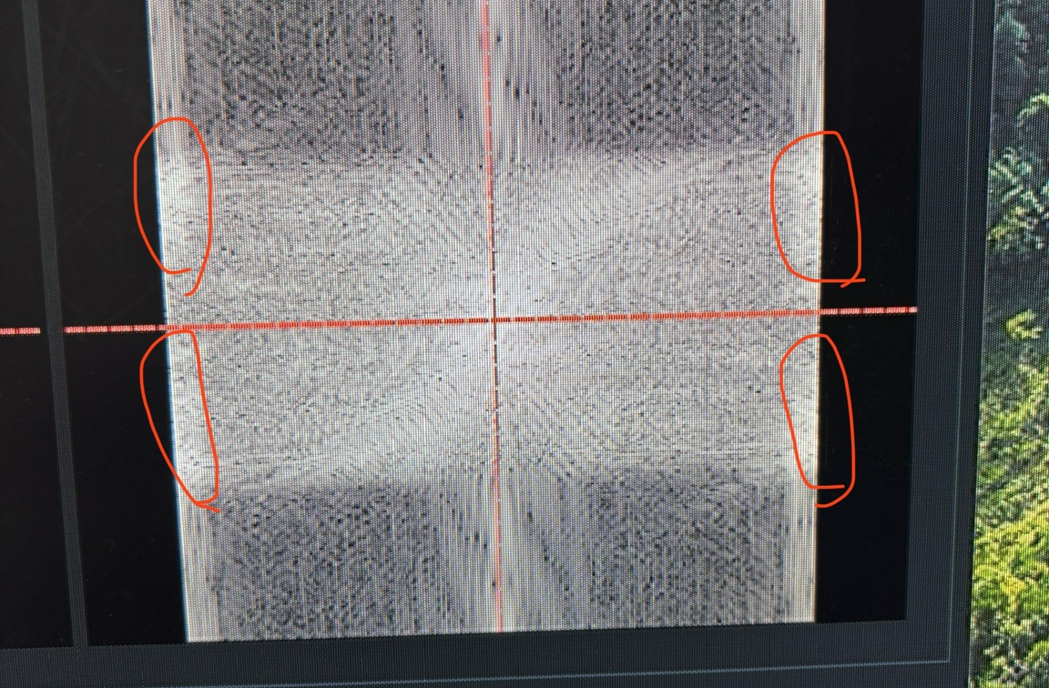
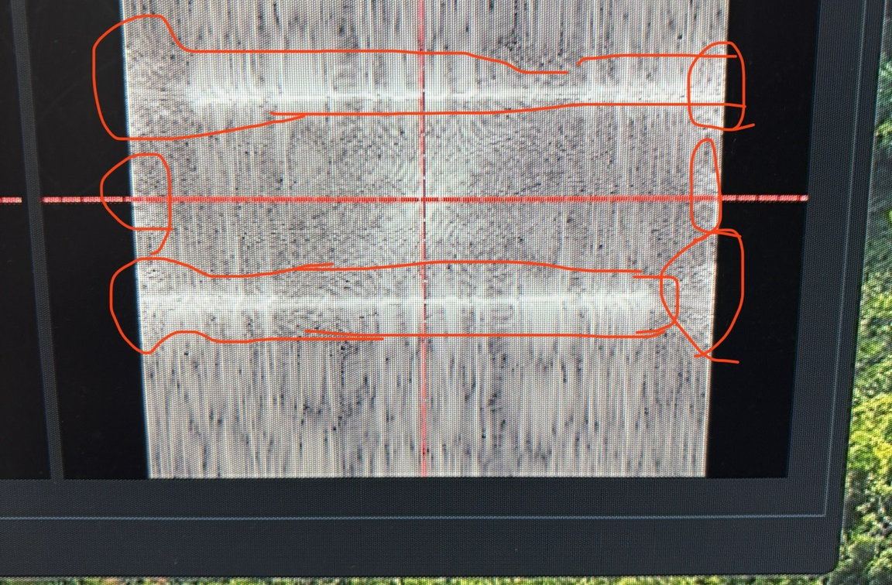
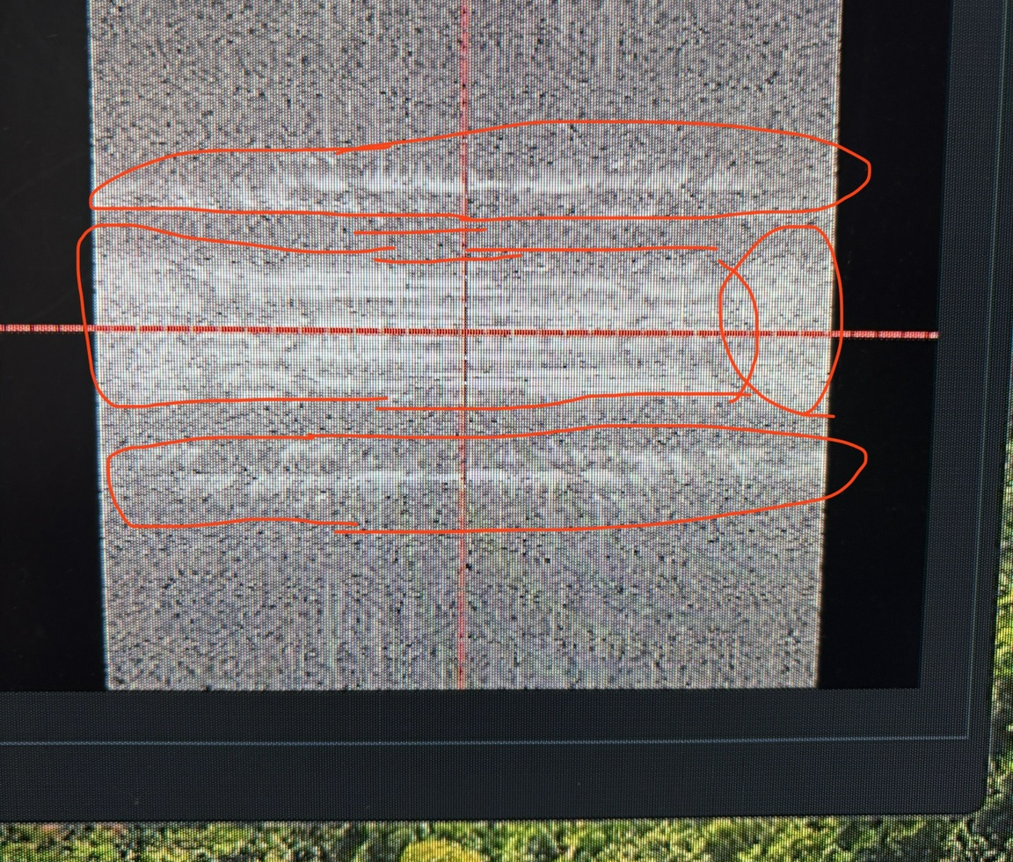
Review Step 5: 候補だけ逆FFT
赤で囲った部分が本当に実画像の波を作るかを確認する
見るポイント
判定
候補成分だけをk-spaceに残して逆FFT。
実画像で観察される周期波・縞方向と一致するかを確認する。
一致すればAccepted Candidate。
一致しない場合は正常構造または別ArtifactとしてReject。
Commit0073 Review Deck | 8

Slide 9
Review Step 6: スコアを数値で表示
検出しない場合でも、どこで落ちたか分かるようにする
Score
意味
Pass目安
MAD z
局所背景からの突出
> 5-7
Energy ratio
候補エネルギー比
> dataset baseline
Wave match
予測波との一致
高いほど良い
Projection
候補角度の周期強度
高いほど良い
Decision
採用 / 棄却理由
理由を表示
最重要
「No Spike」でも proposal_count / rejected reason を出す。検出しない原因を数値で確認して、閾値だけでなく候補生成を調整する。
Commit0073 Review Deck | 9

Slide 10
Review Step 7: Accept / Rejectループ
この候補は正しい／違う、を次の実装に反映する
1. Candidate
2. Prediction
3. Compare
4. Label
候補を1つ表示
候補だけ逆FFT
Originalと比較
Accept / Reject
Acceptした例
Rejectした例
教師データとしてGood Candidateへ保存。
同種のライン・帯・角度・周期の検出感度を上げる。
False Positiveへ保存。
DC十字や正常構造に似た候補の重みを下げる。
Commit0073 Review Deck | 10

Slide 11
Commit0073の成果物
フレーム固定修正とレビュー用資料を同梱
Source update
Next review
• APP_VERSIONをCommit0073へ更新
• image selection時のdelayed stabilizeを停止
• viewer fitからautoRangeを排除
• `_frame_lock_active`でresponsive relayoutを止める
• `docs/Spike_Detection_Review_Deck.md`を追加
• 静的テスト5件を追加
Windows EXEでフレーム揺れが消えたか確認。
Spike Diagでは、このデッキのStep 1-7に沿って候補とReject理由を表示する実装へ進む。
Commit0073 Review Deck | 11

